Slide 1
G073 김주오
01 / 09
증상별 RAG 검색과
근거를 확인하는 보고서
과제 1 제공된 운영 인시던트 대응 에이전트 개선
실행: OpenAI gpt-4o-mini / gpt-4o, 임베딩: Ollama
교육용 모니터링 데이터로 조사하며 실제 조치는 실행하지 않습니다
Notes:
권장 시간 15초
과제 1을 선택했습니다. 제공된 에이전트의 조사 대상과 복합 증상 검색을 보완하고, 근거와 조건을 확인하는 보고서를 만들었습니다. 실제 조치는 실행하지 않고 운영자의 판단을 돕습니다. 기반은 FastAPI, Vue, MCP, LangGraph와 LangSmith이며 제가 개선한 범위를 구분해서 설명하겠습니다.
출처: README.md, doc/README.md, docs/프로젝트_보고서.md

Slide 2
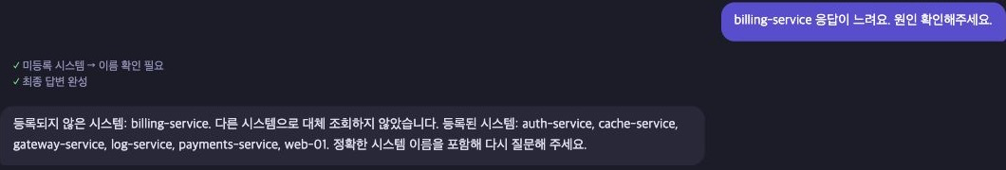
G073 김주오
02 / 09
직접 추가·수정한 기능
조사 대상·복수 시스템 처리 보완
미등록·미지정 대상 확인, 작업별 실패 기록과 성공 자료 보존
런북 검색·답변 검증·보고서 화면 개선
증상별 RAG, 제외 조건, 조치 조건 검사와 재작성, 요약·상세 분리
Notes:
권장 시간 20초
대상이 없거나 등록되지 않은 경우 다른 서비스로 대신 조회하지 않습니다. 여러 시스템의 조사 계획을 보완하고 작업 일부가 실패해도 확보한 자료를 유지합니다. 런북 검색, 내용 검증, 보고서 화면을 추가·개선했습니다. 기존 Graph 노드는 역할별 파일로 분리했으며 새로운 전문 멀티 에이전트 서브그래프를 만들었다는 의미는 아닙니다.
출처: agent/targets.py, agent/planning.py, agent/nodes/research.py, agent/runbook_search.py, web_chat.html
캡처: docs/presentation/openai_final/captures/09_요약.png

Slide 3
G073 김주오
03 / 09
기준 질문 10개 OpenAI 재검증
01 CPU 직접 표현
02 CPU 바꾼 표현
03 메모리 증가
04 메모리 바꾼 표현
05 디스크 공간 부족
06 시스템 간 타임아웃
07 로그인 응답 지연
08 복수 시스템 조사
09 미등록 대상 확인
10 일반 대화
기대 동작 10/10 확인 / 추가 A1·A2는 별도 검증
Notes:
권장 시간 25초
원래 기준 10개를 변경하지 않고 독립 대화로 실행했습니다. CPU 직접 표현과 바꾼 표현, 메모리 직접 표현과 바꾼 표현, 디스크, 시스템 간 타임아웃, 로그인 지연, 복수 시스템, 미등록 대상, 일반 대화입니다. 기대 동작 10개를 모두 확인했습니다. CPU·메모리 복합과 TLS 제외 요청은 추가 사례 A1·A2로 구분했습니다. 다음 두 장은 추가 사례이며, 모든 기준 질문의 캡처는 자료 폴더에 저장했습니다.
출처: docs/after/화면기록.json, docs/presentation/openai_final/검증결과.json, captures/01~10

Slide 4
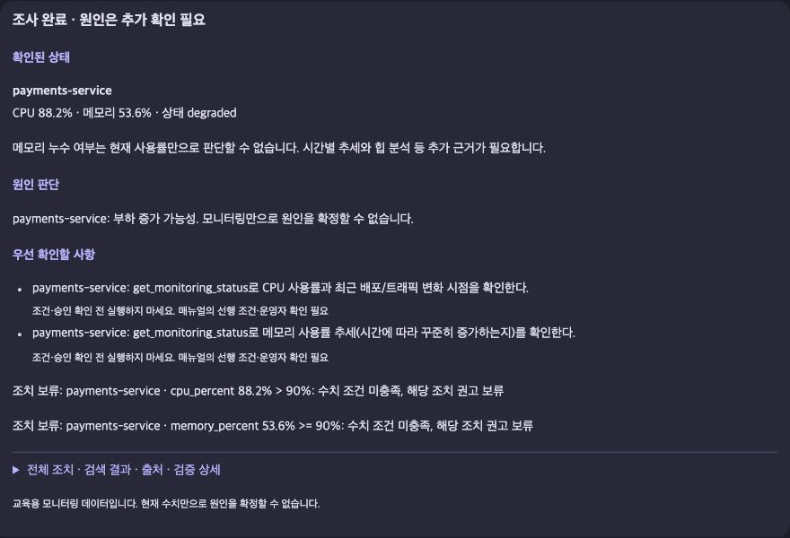
G073 김주오
04 / 09
CPU·메모리 복합 질문 결과
선택한 런북
cpu-spike
memory-leak
현재 메모리 53.6%
90% 조치 조건 미충족
재시작 권고 보류
원인 확정과 실행 승인은
별도 판단이 필요합니다
Notes:
권장 시간 30초
같은 시스템에서 CPU와 메모리를 함께 물었습니다. 진행 기록과 상세 근거에서 cpu-spike와 memory-leak가 모두 선택됐습니다. 이번 캡처의 현재 CPU는 88.2%, 메모리는 53.6%입니다. CPU와 메모리 모두 90% 조치 조건에 미달해 해당 조치를 보류합니다. 이는 추가 사례 A1이며 기존 기준 질문 10개와 구분합니다. 전체 검색 정확도나 원인 확정을 뜻하지 않습니다.
출처: docs/presentation/openai_final/captures/A1_화면내용.txt, A1_화면내용.txt
캡처: A1_요약.png의 보고서 부분만 확대. 원본 전체와 검색 근거는 captures/에 별도 보관.

Slide 5
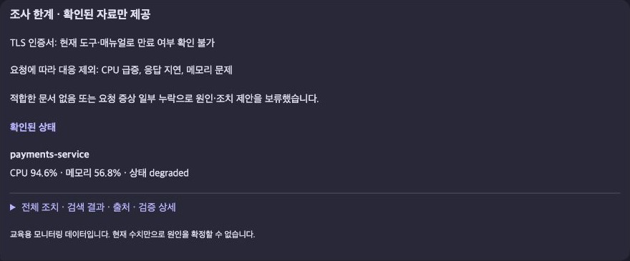
G073 김주오
05 / 09
TLS 질문의 조사 한계 안내
현재 도구로
인증서 만료 확인 불가
관련 매뉴얼 없음
제외한 대응 추천 안 함
원인·조치 생성 생략
확인 가능한 사실과
조사 한계를 함께 표시
Notes:
권장 시간 30초
사용자가 CPU·메모리·응답 지연 대응을 제외하고 TLS 인증서 만료를 물었습니다. 추가 사례 A2입니다. 현재 도구와 6개 매뉴얼로 인증서 만료를 확인할 수 없어서 적합한 매뉴얼 없음으로 처리하고 AI 제안 생성을 생략했습니다. 관련 없는 지연 매뉴얼로 대신 답하지 않습니다. 화면은 요약을 먼저 보여주고 근거는 펼쳐 볼 수 있습니다.
출처: docs/presentation/openai_final/captures/A2_화면내용.txt
캡처: A2_요약.png의 보고서 부분 확대

Slide 6
G073 김주오
06 / 09
Agent Graph와 공통 데이터
graph.py / build_graph()
g.add_edge("plan", "gate")
g.add_edge("gate", "research")
g.add_edge("research", "replan_check")
g.add_edge("analysis", "write")
g.add_edge("write", "validate")
state 이번 질문의 기록장
질문, 대상, 작업, 수집 자료, 검증 결과
deps 함께 사용하는 도구
모델, MCP 연결, 검색기, 저장소
Notes:
권장 시간 45초
graph.py에서 build_graph를 보여줍니다. add_edge는 다음에 실행할 노드를 연결합니다. 조사 결과가 부족하면 런북 조회로 돌아가고, 답변 검증에 실패하면 최대 세 번까지 재작성합니다. state는 이번 질문의 기록장이고 deps는 모델·MCP·검색기를 담은 공통 도구 상자입니다. 제공된 의존성 주입 구조에 검색기를 추가했습니다. 노드 구현을 nodes 폴더로 옮겨 graph.py에는 연결과 분기를 남겼습니다.
코드: agent/graph.py:35, agent/state.py, agent/deps.py

Slide 7
G073 김주오
07 / 09
MCP 조회와 부분 실패 처리
agent/nodes/research.py
await deps.mcp.call_tool(
"get_monitoring_status",
{"system_name": task["target"]})
results = await asyncio.gather(
*(run_one(i) for i in research_indices),
return_exceptions=True)
Tool: 상태 조회 Resource: 런북 원문 Prompt: 조사 절차
일부 조회 실패 시 성공 자료 보존, 실패 대상과 진단 한계 표시
Notes:
권장 시간 40초
research.py의 research_node를 보여줍니다. MCP Tool get_monitoring_status로 상태를 조회하고, Resource로 런북 원문을 가져옵니다. 계획 단계에서는 MCP Prompt로 조사 절차를 받습니다. 아래 gather의 return_exceptions=True를 통해 작업별 실패를 수집하고 성공 결과를 보존합니다. 이후 실패·매뉴얼 부족 시 사실과 한계를 보고합니다. MCP 내부 잠금 때문에 모든 실제 호출이 완전히 병렬로 실행된다는 뜻은 아닙니다.
코드: agent/nodes/research.py:28, agent/nodes/planning.py, agent/mcp_client.py, mcp_server.py

Slide 8
G073 김주오
08 / 09
증상별 RAG 검색과 범위 제한
agent/runbook_search.py / search_request()
for kind in scope["included"]:
candidates = await self.search(TOPICS[kind][1])
matches = [h for h in candidates
if h["incident_type"] == kind]
범위 해석: 증상·제외 조건의 표현 규칙
문서 선택: 임베딩 유사도와 최소 점수 조건
증상별 결과를 합치고 원문을 수집해 AI 작성 근거로 전달
문서 누락·미지원 요청·검색 오류를 기본 런북으로 대체하지 않음
Notes:
권장 시간 60초
runbook_search.py의 search_request를 보여줍니다. 질문의 증상과 제외 범위를 표현 규칙으로 나눕니다. CPU·메모리를 각각 임베딩 검색하고 기준을 통과한 문서만 합칩니다. 여기서 TOPICS는 범위 해석과 검색 문장을 보조하는 규칙이며 문서를 강제로 선택하는 폴백이 아닙니다. 질문과 문서를 정규화 벡터로 바꾸고 유사도를 계산합니다. 개별 검색 최대 두 개, 최소 0.43, 최고 점수와 0.08 차이 이내 조건을 사용합니다. 명시한 증상이 빠지면 사실 보고서로 제한하고, TLS처럼 미지원 요청도 다른 런북으로 대체하지 않습니다. 검색한 원문은 AI 초안의 근거 입력으로 전달합니다. 복잡한 포함·제외 표현과 새로운 증상은 추가 평가가 필요합니다.
코드: agent/runbook_search.py:85, 159, 173, 179; agent/nodes/research.py:118

Slide 9
G073 김주오
09 / 09
검증 결과와 다음 개선
agent/nodes/writing.py / validate_node()
proposal, issues = validate_proposal(
state["draft"],
state.get("collected", []),
state.get("registered_targets", []))
출처·대상·조건·요청 범위 검사, 최대 3회 작성
기존 10개 통과, 추가 2개 확인, 단위 테스트 81개
원인 확정과 전체 검색 정확도 검증은 별도
다음 개선: 복잡한 범위 표현, 후속 대화 연결, 동기 호출
Notes:
권장 시간 35초
writing.py의 validate_node를 보여줍니다. 초안은 출처와 조치 번호를 가진 JSON이며 시스템·출처·단계·수치 조건과 요청 범위를 코드로 검사합니다. 오류 피드백을 주고 최대 세 번 재작성하며, 실패해도 강제 승인하지 않습니다. reporting.py가 최종 문장을 구성합니다. 81개 자동 테스트와 기존 10개와 추가 2개를 OpenAI로 재검증했습니다. 전체 정확도나 원인 확정 검증, LLM-as-a-Judge는 아닙니다. 향후에는 복잡한 범위 표현, 대상 확인 후 대화 연결, 동기 모델 호출을 개선하고 싶습니다.
코드: agent/nodes/writing.py:28, agent/evidence.py:80, agent/reporting.py:9
증거: tests/, docs/presentation/openai_final/검증결과.json
느낀 점: 그럴듯한 답변보다 질문 범위·근거 부족·실패를 드러내는 처리가 중요했습니다.

